Slide 1
Сюжетно – ролевая игра для старших дошкольников: съемка фильма «Курочка Ряба».
Работу выполнила: воспитатель ГБДОУ № 22 Адмиралтейского района Бегленко И. Г.

Slide 2
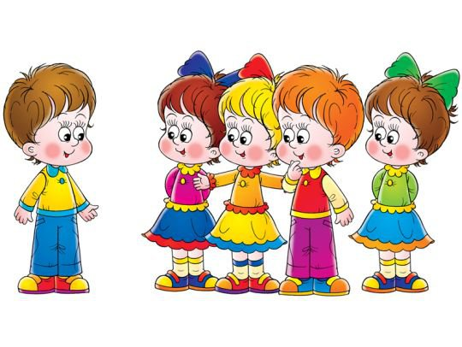
Цель
учить дружно и слаженно взаимодействовать в коллективе; побуждать детей коллективно распределять роли, опираясь на полученные знания и личный опыт; закреплять умение обозначать свои действия словами.

Slide 3
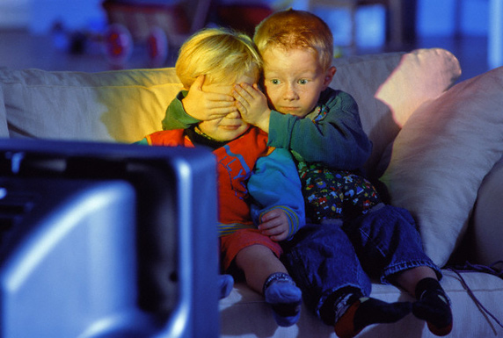
Предварительная работа с детьми
1. Для начала стоит обратиться к жизненному опыту дошкольников: все ли любят смотреть сказки, мультфильмы и фильмы по телевизору? Дети делятся полученными впечатлениями с педагогом и сверстниками, рассказывают о своих положительных и отрицательных эмоциях, полученных при просмотре. Для этого проводятся беседы на прогулке.

Slide 4
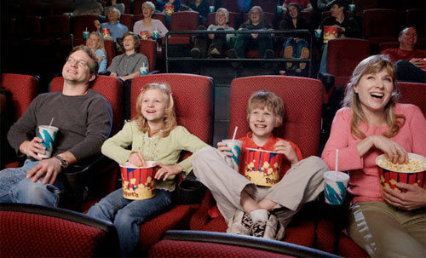
Предварительная работа с детьми
2. Затем разрабатывается «Маршрут выходного дня», где дети вместе с родителями посещают кинотеатр. Большая роль должна отводиться именно отношениям и общению в семье, как наглядный и более идеальный пример для всестороннего развития ребенка.

Slide 5
Предварительная работа с детьми
3. На следующем этапе познакомимся с профессиями режиссер, гример, актер, оператор, костюмер и их родом занятий, а также необходимыми для этих профессий атрибутами. Для этого проводятся беседы из цикла «Профессии».

Slide 6
Предварительная работа с детьми
4. Последний этап – это знакомство детей с профессией актер и с его работой. Для этого стоит просмотреть слайды из различных сказок, где четко определена роль актера в фильме. Также можно просмотреть журналы о кино.

Slide 7
Сюжетно – ролевая игра: съемка фильма «Курочка Ряба».
Дети выбирают сказку самостоятельно, опираясь на то, что ее должны знать все, или если это необходимо, с помощью педагога. Затем, драматизируют некоторые сюжеты, где обращается внимание на особенности поведения того или иного персонажа. Так, например, дедушка старенький, у него болит спина, он прихрамывает на ногу и держится за палочку. Ребенок старается очень точно передать характер, опираясь на полученные знания.

Slide 8
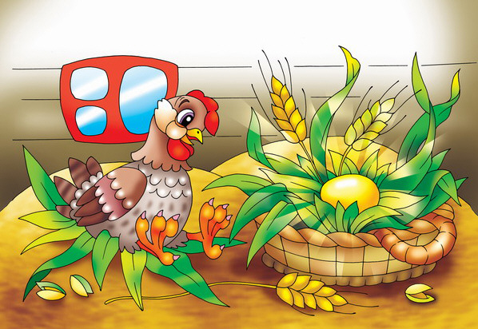
Сюжетно – ролевая игра: съемка фильма «Курочка Ряба».
Роль педагога – направить действия детей так, чтобы они дополняли друг друга, опирались на действия предыдущего партнера по игре и обеспечивали четкое и слаженное взаимодействие между собой.
Атрибуты: костюмы дедушки, бабушки, курочки рябы, яичка, мышки; атрибуты для грима, видеокамера, режиссерский стул.
Количество задействованных детей - 10. Остальные дети принимают участие в роли зрителей.

Slide 9
Ход игры
Воспитатель:
- Ребята, сейчас мы с вами выберем сказку и будем снимать кино. Как вы думаете, какую сказку нам выбрать? (Ответы детей, выбор сказки «Курочка Ряба»).
- Хорошо, но сначала повторим эту сказку.
Повторение сказки. (Педагог обращает внимание на характер персонажей, и просит их описать).
- Попробуем сыграть сценку, как дедушка и бабушка плачут, когда яичко разбилось. (Дети проигрывают сценку, стараясь передать характер и эмоциональное настроение персонажей).
- Ребята, вспомните, чем должны заниматься костюмеры, гримеры, режиссер, оператор и зрители. (Ответы детей)
Зрители смотрят фильм, который получился.

Slide 10
Ход игры
Все актеры по очереди подходят к костюмеру, он помогает им одеться.
Далее актеры по очереди подходят к гримеру, он накладывает им грим.
Воспитатель:
- Вот все и готовы. Начнем съемку фильма.
Режиссер:
- Актеры, пожалуйста, займите свои места. Камера – мотор!
Дети проигрывают сказку.
Режиссер:
- Стоп! Снято! Всем спасибо!
Звучат аплодисменты зрителей!

Slide 11
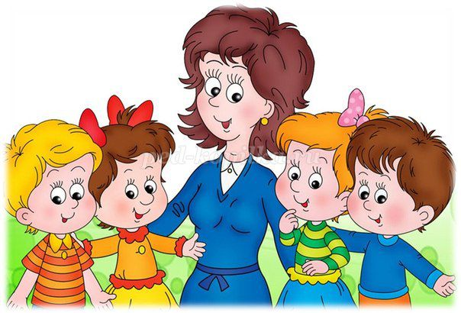
Рефлексия
Обсуждается с детьми как всё прошло, ссорился ли кто-то, как они вышли из этой ситуации, что понравилось, а что – нет.
По окончании игры педагог поощряет детей, отмечает выразительность жестов, мимику, интересные движения, сообразительность, а также доброе и уважительное отношение друг к другу.

Slide 12
Варианты усложнения игры
Дети совместно придумывают продолжение сказки «Курочка Ряба. Наши дни»;
Снимают документальный фильм «Где же золотое яйцо?»;
Расследуют и уличают курочку во лжи и снимают опровержение на сказку «Обман века».

Slide 13
Спасибо за внимание!

